Slide 1
人工智能系 林达真
大数据技术原理与应用

Slide 2
课程要求
教材：
  《大数据技术原理与应用——概念、存储、处理、分析与应用》
  （2017年2月第2版）ISBN:978-7-115-44330-4
  厦门大学 林子雨 编著，人民邮电出版社
课程主要内容：
  大数据的基本概念、大数据处理架构Hadoop、分布式文件系统HDFS、分布式数据库HBase、NoSQL数据库、云数据库、分布式并行编程模型MapReduce、Spark以及大数据在互联网、生物医学和物流等各个领域的应用
实验：
  针对Hadoop、HDFS、HBase、MapReduce、Spark等的实践操作
成绩组成：
  总成绩：平时成绩（30%）+期中成绩（20%）+期末成绩（50%）
  平时成绩：出勤、作业、上机实验

Slide 3
第1章 大数据概述
大数据技术原理与应用

Slide 4

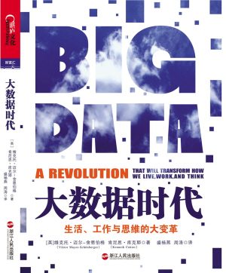
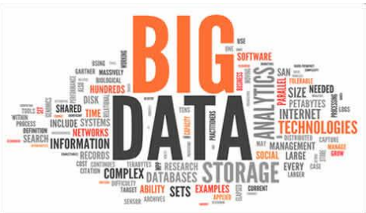
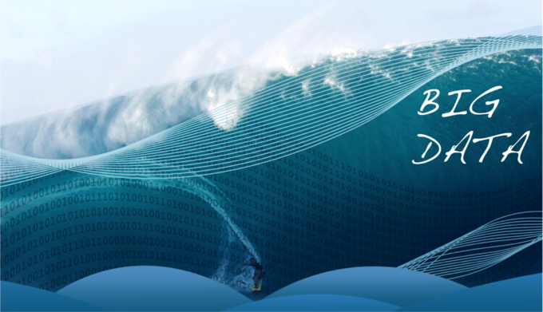
1.1大数据时代

Slide 5
1.1.1第三次信息化浪潮
根据IBM前首席执行官郭士纳的观点，IT领域每隔十五年就会迎来一次重大变革
表1-1 三次信息化浪潮
信息化浪潮 | 发生时间 | 标志 | 解决问题 | 代表企业
第一次浪潮 | 1980年前后 | 个人计算机 | 信息处理 | Intel、AMD、IBM、苹果、微软、联想、戴尔、惠普等
第二次浪潮 | 1995年前后 | 互联网 | 信息传输 | 雅虎、谷歌、阿里巴巴、百度、腾讯等
第三次浪潮 | 2010年前后 | 物联网、云计算和大数据 | 信息爆炸 | 将涌现出一批新的市场标杆企业

Slide 6
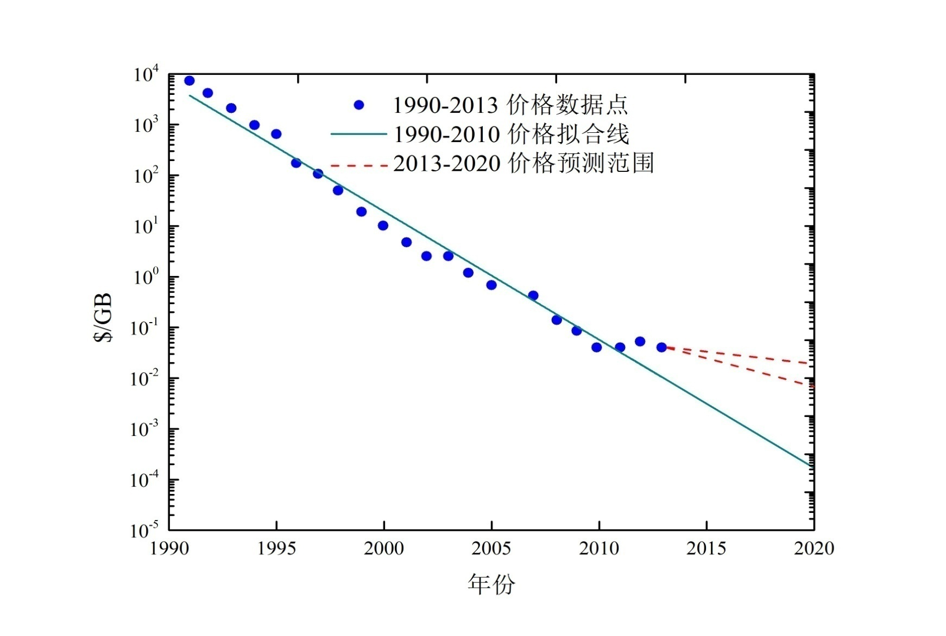
1.1.2信息科技为大数据时代提供技术支撑
1. 存储设备容量不断增加
图1-1 存储价格随时间变化情况

Slide 7
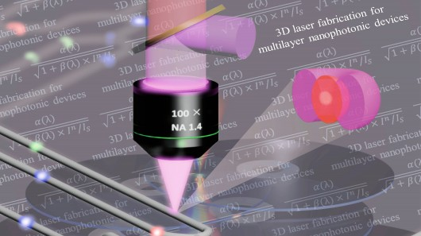
1.2信息科技为大数据时代提供技术支撑
来自斯威本科技大学（Swinburne University of Technology）的研究团队，在2013年6月29日刊出的《自然通讯（Nature Communications）》杂志的文章中，描述了一种全新的数据存储方式，可将1PB（1024TB）的数据存储到一张仅DVD大小的聚合物碟片上。

Slide 8
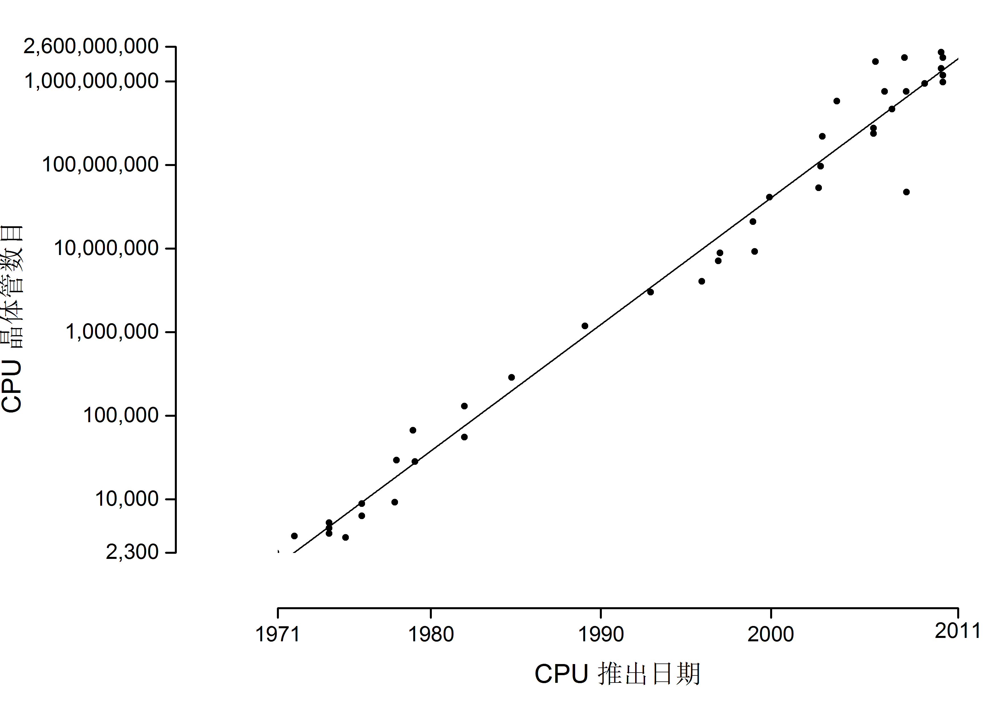
1.1.2信息科技为大数据时代提供技术支撑
2. CPU处理能力大幅提升
图1-3 CPU晶体管数目随时间变化情况

Slide 9
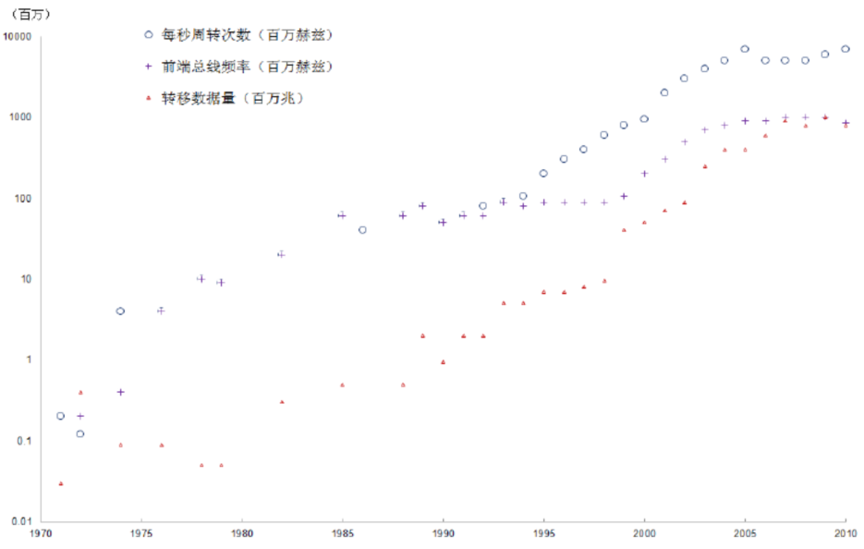
1.1.2信息科技为大数据时代提供技术支撑
3. 网络带宽不断增加
图1-4 网络带宽随时间变化情况

Slide 10
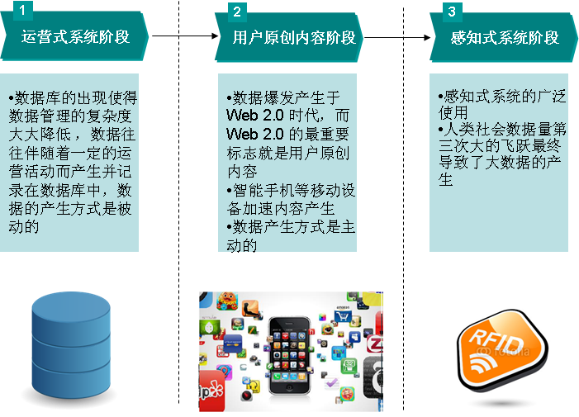
1.1.3数据产生方式的变革促成大数据时代的来临
图1-5 数据产生方式的变革

Slide 11
1.1.4 大数据的发展历程
表1-2 大数据发展的三个阶段
阶段 | 时间 | 内容
第一阶段：萌芽期 | 上世纪90年代至本世纪初 | 随着数据挖掘理论和数据库技术的逐步成熟，一批商业智能工具和知识管理技术开始被应用，如数据仓库、专家系统、知识管理系统等。
第二阶段：成熟期 | 本世纪前十年 | Web2.0应用迅猛发展，非结构化数据大量产生，传统处理方法难以应对，带动了大数据技术的快速突破，大数据解决方案逐渐走向成熟，形成了并行计算与分布式系统两大核心技术，谷歌的GFS和MapReduce等大数据技术受到追捧，Hadoop平台开始大行其道
第三阶段：大规模应用期 | 2010年以后 | 大数据应用渗透各行各业，数据驱动决策，信息社会智能化程度大幅提高

Slide 12
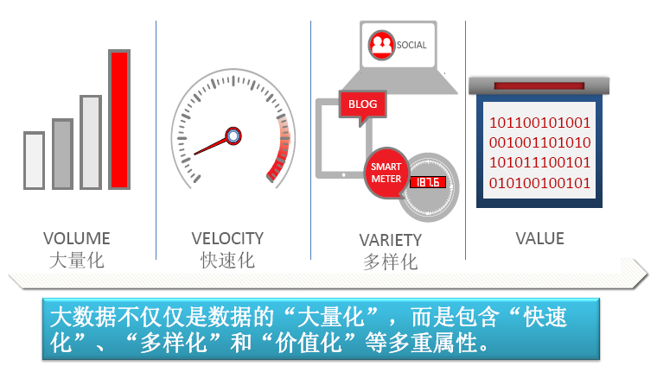
1.2大数据概念

Slide 13
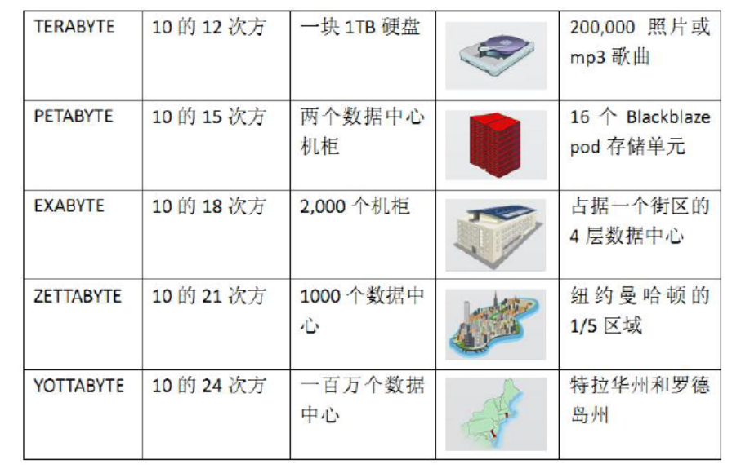
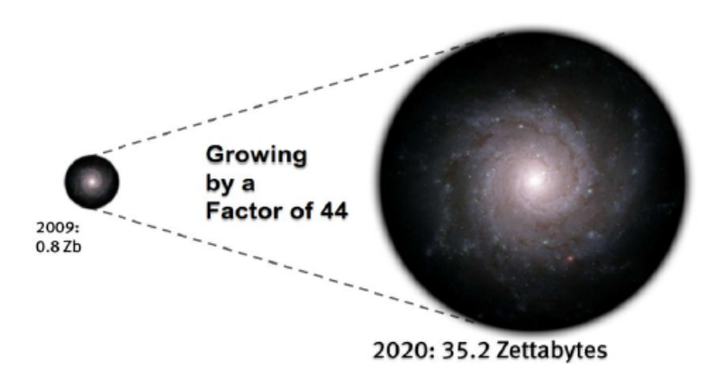
1.2.1 数据量大
根据IDC作出的估测，数据一直都在以每年50%的速度增长，也就是说每两年就增长一倍（大数据摩尔定律）
人类在最近两年产生的数据量相当于之前产生的全部数据量
国际数据公司IDC统计显示，全球近90%的数据将在这几年内产生，预计到2025年，全球数据量将比2016年的16.1ZB增加十倍，达到163ZB。

Slide 14
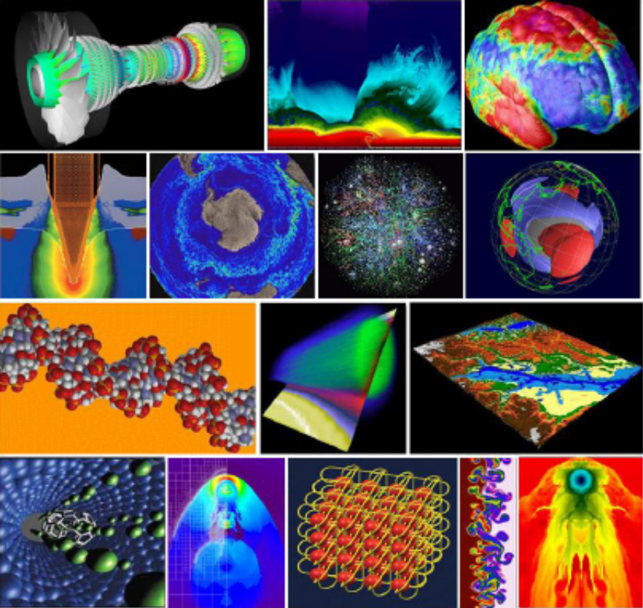
1.2.2 数据类型繁多
大数据是由结构化和非结构化数据组成的
  10%的结构化数据，存储在数据库中
  90%的非结构化数据，它们与人类信息密切相关
科学研究
  –基因组
  –LHC 加速器
  –地球与空间探测
企业应用
  –Email、文档、文件
  –应用日志
  –交易记录
Web 1.0数据
  –文本
  –图像
  –视频
Web 2.0数据
  –查询日志/点击流
  –Twitter/ Blog / SNS
  –Wiki

Slide 15
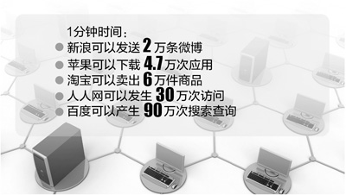
1.2.3 处理速度快
从数据的生成到消耗，时间窗口非常小，可用于生成决策的时间非常少
1秒定律：这一点也是和传统的数据挖掘技术有着本质的不同

Slide 16
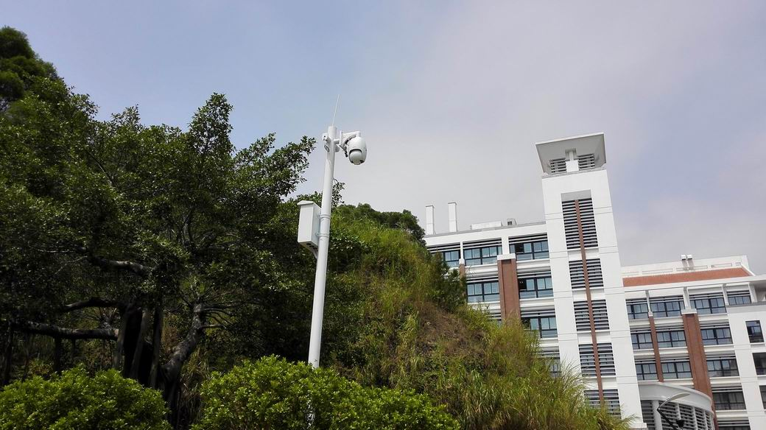
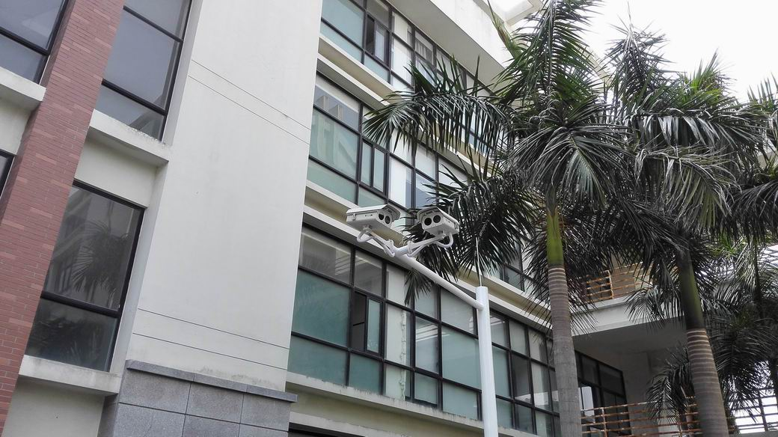
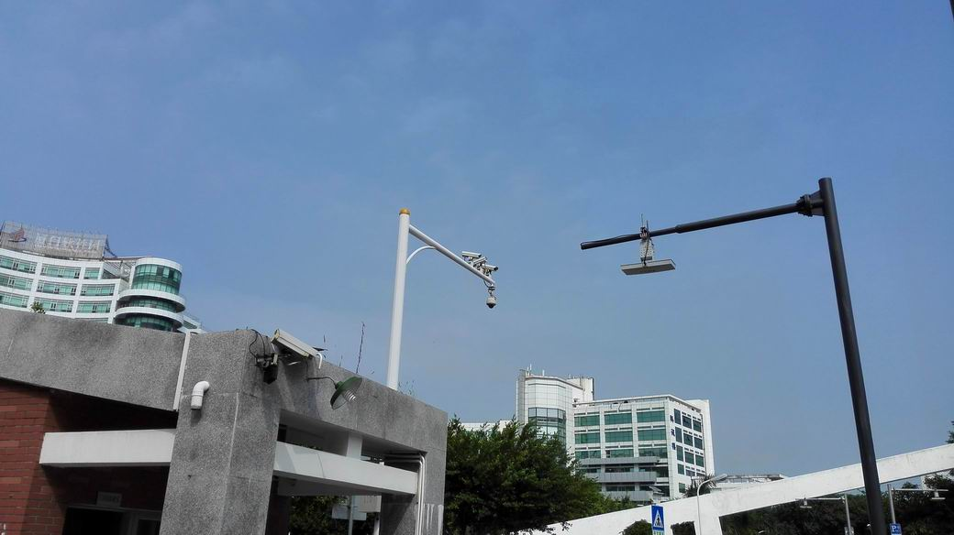
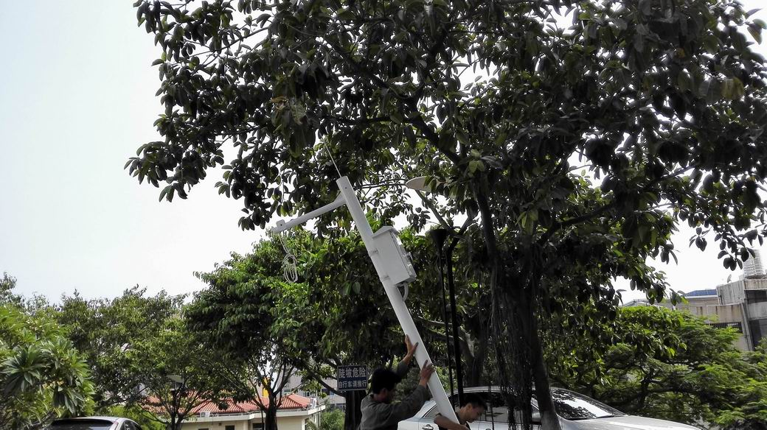
1.2.4 价值密度低
价值密度低，商业价值高
以视频为例，连续不间断监控过程中，可能有用的数据仅仅有一两秒，但是具有很高的商业价值
继续装ing

Slide 17
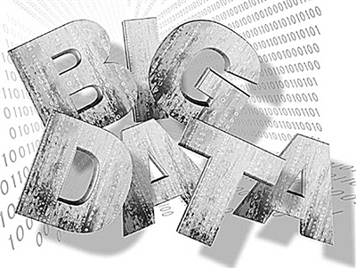
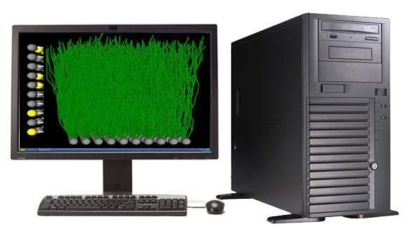
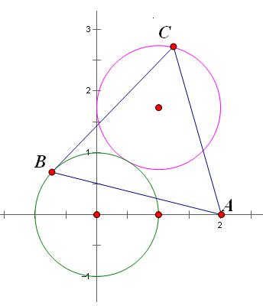
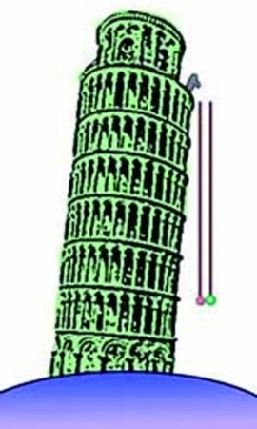
1.3大数据的影响
图灵奖获得者、著名数据库专家Jim Gray 博士观察并总结人类自古以来，在科学研究上，先后历经了实验、理论、计算和数据四种范式
实验
理论
计算
数据

Slide 18
1.3大数据的影响
在思维方式方面，大数据完全颠覆了传统的思维方式：
  全样而非抽样
  效率而非精确
  相关而非因果

Slide 19
1.3大数据的影响
大数据决策逐渐成为一种新的决策方式
大数据应用有力促进了信息技术与各行业的深度融合
大数据开发大大推动了新技术和新应用的不断涌现

Slide 20
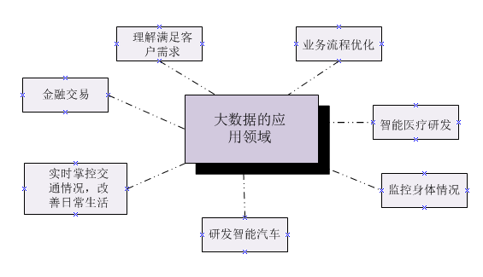
1.4大数据的应用
大数据无处不在，包括金融、汽车、零售、餐饮、电信、能源、政务、医疗、体育、娱乐等在内的社会各行各业都已经融入了大数据的印迹

Slide 21
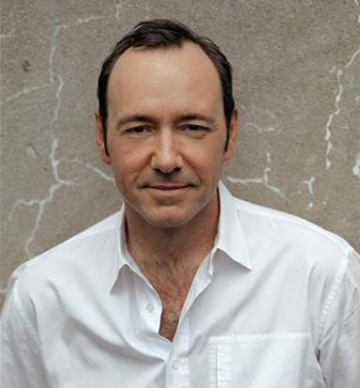

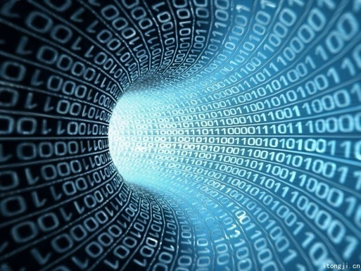


典型的大数据应用实例
Kevin Spacey
大数据分析
David Fincher
风靡全球的美剧《纸牌屋》
英国同名小说《纸牌屋》

Slide 22

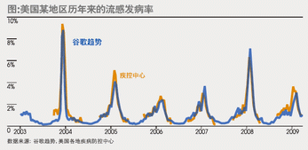
典型的大数据应用实例
从谷歌流感趋势看大数据的应用价值
“谷歌流感趋势”，通过跟踪搜索词相关数据来判断全美地区的流感情况

Slide 23
1.5大数据关键技术
表1-5 大数据技术的不同层面及其功能
技术层面 | 功能
数据采集 | 利用ETL工具将分布的、异构数据源中的数据如关系数据、平面数据文件等，抽取到临时中间层后进行清洗、转换、集成，最后加载到数据仓库或数据集市中，成为联机分析处理、数据挖掘的基础；或者也可以把实时采集的数据作为流计算系统的输入，进行实时处理分析
数据存储和管理 | 利用分布式文件系统、数据仓库、关系数据库、NoSQL数据库、云数据库等，实现对结构化、半结构化和非结构化海量数据的存储和管理
数据处理与分析 | 利用分布式并行编程模型和计算框架，结合机器学习和数据挖掘算法，实现对海量数据的处理和分析；对分析结果进行可视化呈现，帮助人们更好地理解数据、分析数据
数据隐私和安全 | 在从大数据中挖掘潜在的巨大商业价值和学术价值的同时，构建隐私数据保护体系和数据安全体系，有效保护个人隐私和数据安全

Slide 24
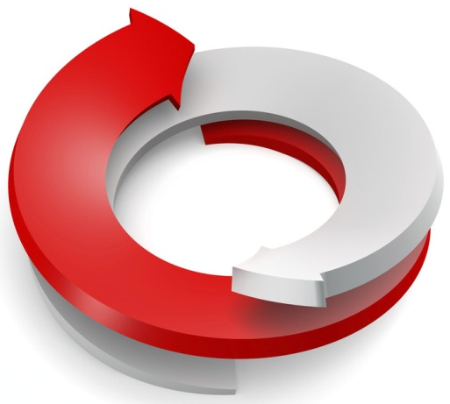
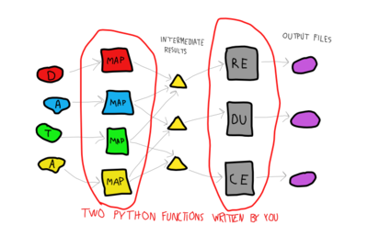
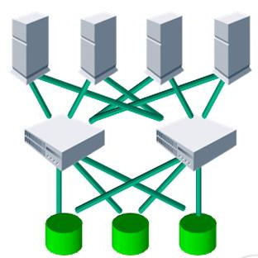
1.5大数据关键技术
两大核心技术
大数据
分布式存储
分布式处理
GFS\HDFS
BigTable\HBase
NoSQL（键值、列族、图形、文档数据库）
NewSQL（如：SQL Azure）
MapReduce

Slide 25
1.6大数据计算模式
表1-3 大数据计算模式及其代表产品
大数据计算模式 | 解决问题 | 代表产品
批处理计算 | 针对大规模数据的批量处理 | MapReduce、Spark等
流计算 | 针对流数据的实时计算 | Storm、S4、Flume、Streams、Puma、DStream、Super Mario、银河流数据处理平台等
图计算 | 针对大规模图结构数据的处理 | Pregel、GraphX、Giraph、PowerGraph、Hama、GoldenOrb等
查询分析计算 | 大规模数据的存储管理和查询分析 | Dremel、Hive、Cassandra、Impala等

Slide 26
1.7大数据产业
大数据产业是指一切与支撑大数据组织管理和价值发现相关的企业经济活动的集合
产业链环节 | 包含内容
IT基础设施层 | 包括提供硬件、软件、网络等基础设施以及提供咨询、规划和系统集成服务的企业，比如，提供数据中心解决方案的IBM、惠普和戴尔等，提供存储解决方案的EMC，提供虚拟化管理软件的微软、思杰、SUN、Redhat等
数据源层 | 大数据生态圈里的数据提供者，是生物大数据（生物信息学领域的各类研究机构）、交通大数据（交通主管部门）、医疗大数据（各大医院、体检机构）、政务大数据（政府部门）、电商大数据（淘宝、天猫、苏宁云商、京东等电商）、社交网络大数据（微博、微信、人人网等）、搜索引擎大数据（百度、谷歌等）等各种数据的来源
数据管理层 | 包括数据抽取、转换、存储和管理等服务的各类企业或产品，比如分布式文件系统（如Hadoop的HDFS和谷歌的GFS）、ETL工具（Informatica、Datastage、Kettle等）、数据库和数据仓库（Oracle、MySQL、SQL Server、HBase、GreenPlum等）
数据分析层 | 包括提供分布式计算、数据挖掘、统计分析等服务的各类企业或产品，比如，分布式计算框架MapReduce、统计分析软件SPSS和SAS、数据挖掘工具Weka、数据可视化工具Tableau、BI工具（MicroStrategy、Cognos、BO）等等
数据平台层 | 包括提供数据分享平台、数据分析平台、数据租售平台等服务的企业或产品，比如阿里巴巴、谷歌、中国电信、百度等
数据应用层 | 提供智能交通、智慧医疗、智能物流、智能电网等行业应用的企业、机构或政府部门，比如交通主管部门、各大医疗机构、菜鸟网络、国家电网等

Slide 27
1.8大数据与云计算、物联网的关系
云计算、大数据和物联网代表了IT领域最新的技术发展趋势，三者相辅相成，既有联系又有区别

Slide 28
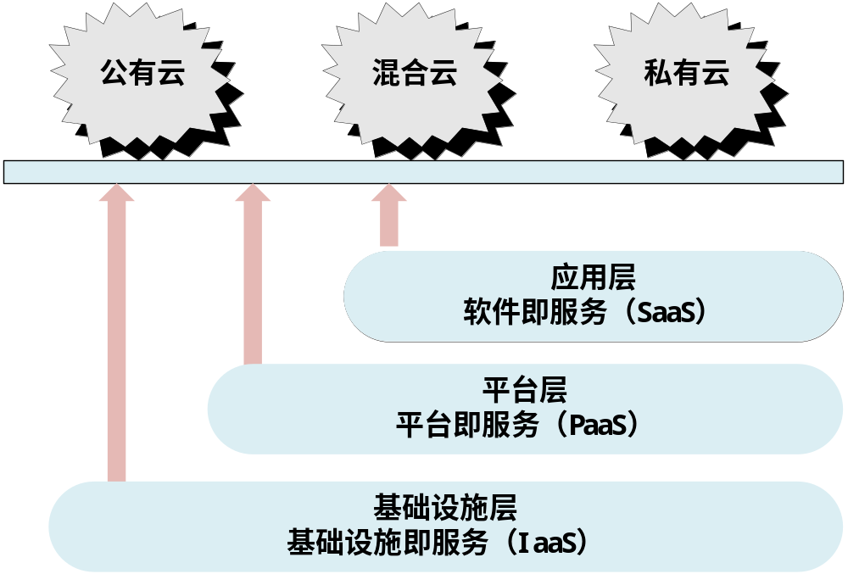
1.8.1云计算
1. 云计算概念
云计算实现了通过网络提供可伸缩的、廉价的分布式计算能力，用户只需要在具备网络接入条件的地方，就可以随时随地获得所需的各种IT资源
图1-7 云计算的服务模式和类型

Slide 29
1.8.1云计算
从一个集中的系统部署软件，使之在一台本地计算机上(或从云中远程地)运行的一个模型。由于是计量服务，SaaS 允许出租一个应用程序，并计时收费
Application
SaaS
Platform
类似于 IaaS，但是它包括操作系统和围绕特定应用的必需的服务
Infrastructure
PaaS
Visualization
IaaS
将基础设施(计算资源和存储)作为服务出租
Server
Storage
Server
Storage
SaaS
Software as a Service
Google Apps, Microsoft “Software+Services”
PaaS
Platform as a Service
IBM IT factory, Google App Engine, Force.com
IaaS
Infrastructure as a Service
Amazon EC2, IBM Blue Cloud, Sun Grid

Slide 30
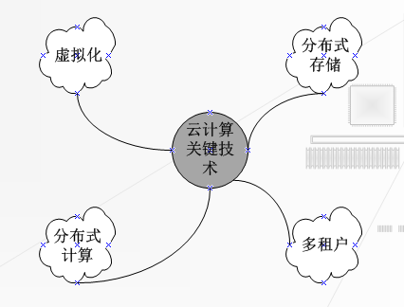
1.8.1云计算
2. 云计算关键技术
云计算关键技术包括：虚拟化、分布式存储、分布式计算、多租户等

Slide 31
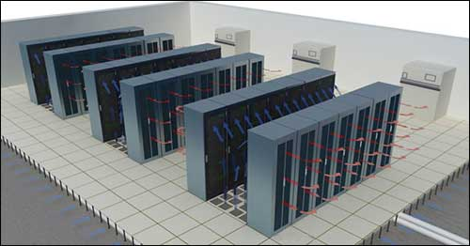
1.8.1云计算
3. 云计算数据中心
云计算数据中心是一整套复杂的设施，包括刀片服务器、宽带网络连接、环境控制设备、监控设备以及各种安全装置等
数据中心是云计算的重要载体，为云计算提供计算、存储、带宽等各种硬件资源，为各种平台和应用提供运行支撑环境
全国各地推进数据中心建设

Slide 32
1.8.1云计算
4. 云计算应用
政务云上可以部署公共安全管理、容灾备份、城市管理、应急管理、智能交通、社会保障等应用，通过集约化建设、管理和运行，可以实现信息资源整合和政务资源共享，推动政务管理创新，加快向服务型政府转型
教育云可以有效整合幼儿教育、中小学教育、高等教育以及继续教育等优质教育资源，逐步实现教育信息共享、教育资源共享及教育资源深度挖掘等目标
中小企业云能够让企业以低廉的成本建立财务、供应链、客户关系等管理应用系统，大大降低企业信息化门槛，迅速提升企业信息化水平，增强企业市场竞争力
医疗云可以推动医院与医院、医院与社区、医院与急救中心、医院与家庭之间的服务共享，并形成一套全新的医疗健康服务系统，从而有效地提高医疗保健的质量

Slide 33
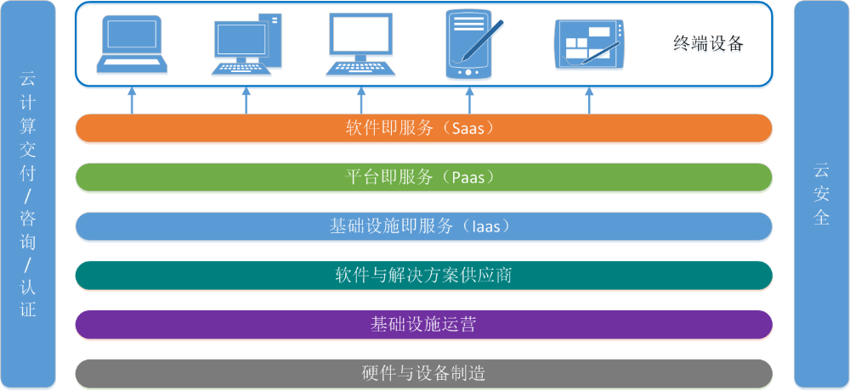
1.8.1云计算
5. 云计算产业
云计算产业作为战略性新兴产业，近些年得到了迅速发展，形成了成熟的产业链结构，产业涵盖硬件与设备制造、基础设施运营、软件与解决方案供应商、基础设施即服务（IaaS）、平台即服务（PaaS）、软件即服务（SaaS）、终端设备、云安全、云计算交付/咨询/认证等环节
图1-8 云计算产业链

Slide 34
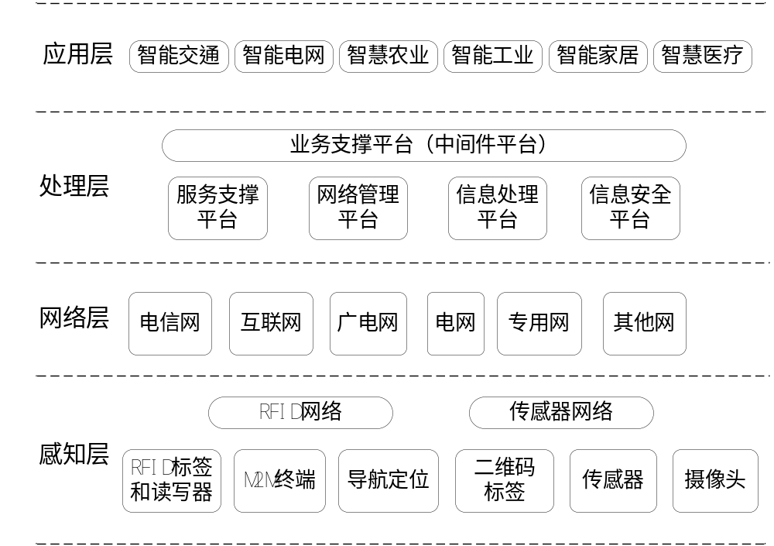
1.8.2物联网
1. 物联网概念
物联网是物物相连的互联网，是互联网的延伸，它利用局部网络或互联网等通信技术把传感器、控制器、机器、人员和物等通过新的方式联在一起，形成人与物、物与物相联，实现信息化和远程管理控制
图1-9 物联网体系架构

Slide 35

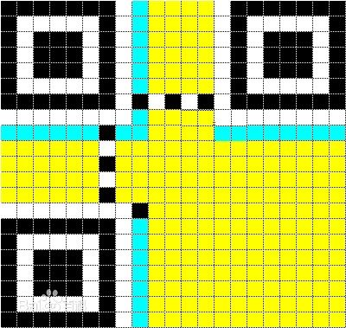
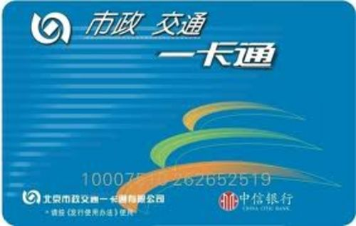
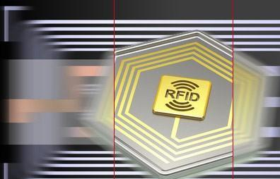
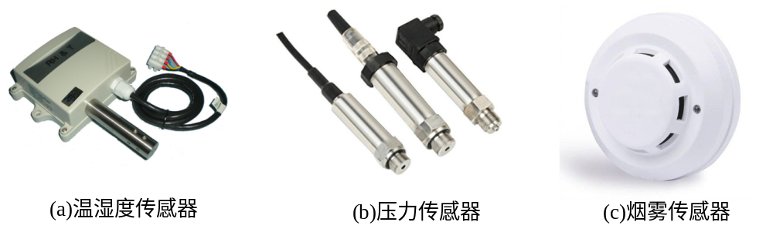
1.8.2物联网
2. 物联网关键技术
物联网中的关键技术包括识别和感知技术（二维码、RFID、传感器等）、网络与通信技术、数据挖掘与融合技术等
图1-10 矩阵式二维码
图1-11 采用RFID芯片的公交卡
图1-12 不同类型的传感器

Slide 36
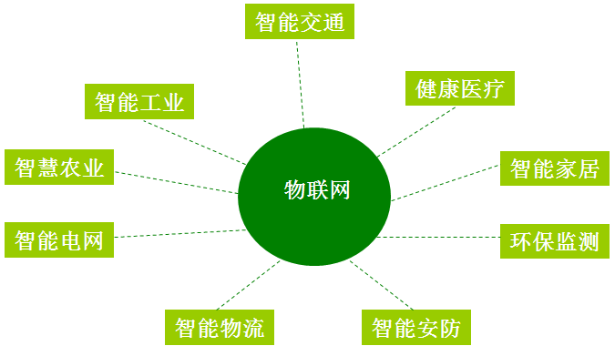
1.8.2物联网
3.物联网应用
物联网已经广泛应用于智能交通、智慧医疗、智能家居、环保监测、智能安防、智能物流、智能电网、智慧农业、智能工业等领域，对国民经济与社会发展起到了重要的推动作用

Slide 37
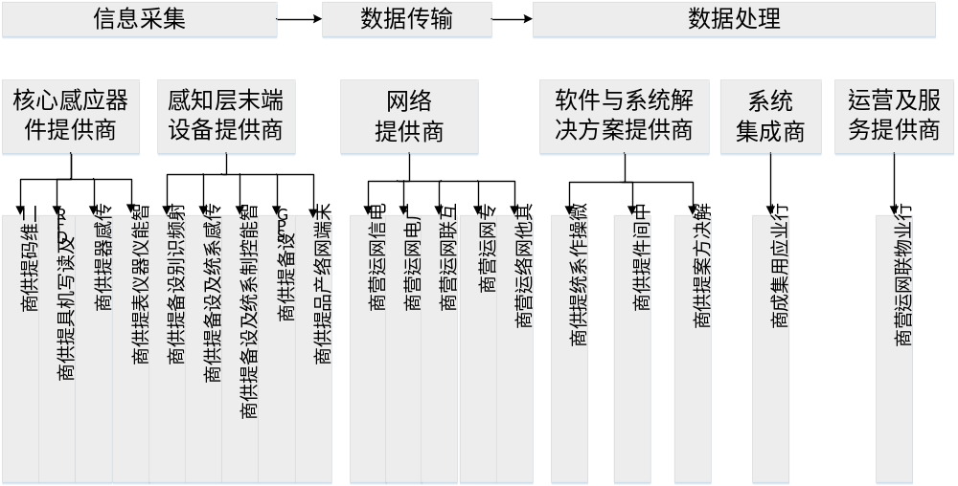
1.8.2物联网
4.物联网产业
完整的物联网产业链主要包括核心感应器件提供商、感知层末端设备提供商、网络提供商、软件与行业解决方案提供商、系统集成商、运营及服务提供商等六大环节
图1-8 物联网产业链

Slide 38
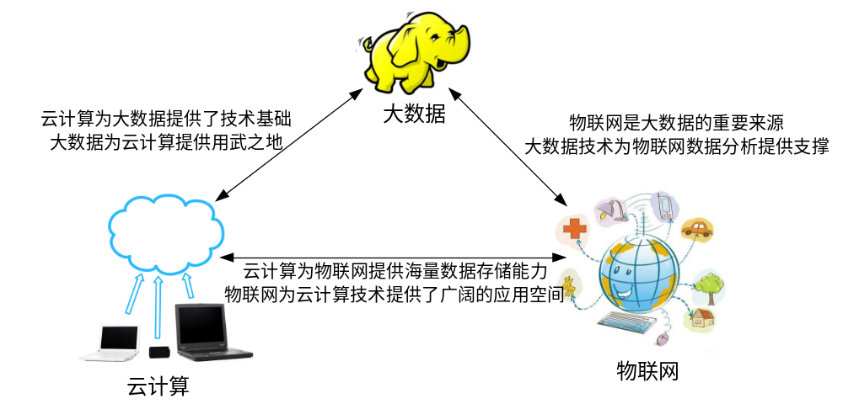
1.8.3大数据与云计算、物联网的关系
云计算、大数据和物联网代表了IT领域最新的技术发展趋势，三者既有区别又有联系
图1-9 大数据、云计算和物联网之间的关系

Slide 39
本章小结
本章介绍了大数据技术的发展历程，并指出信息科技的不断进步为大数据时代提供了技术支撑，数据产生方式的变革促成了大数据时代的来临
大数据具有数据量大、数据类型繁多、处理速度快、价值密度低等特点，统称“4V”。大数据对科学研究、思维方式、社会发展、就业市场和人才培养等方面，都产生了重要的影响，深刻理解大数据的这些影响，有助于我们更好把握学习和应用大数据的方向
大数据在金融、汽车、零售、餐饮、电信、能源、政务、医疗、体育、娱乐等在内的社会各行各业都得到了日益广泛的应用，深刻地改变着我们的社会生产和日常生活
大数据并非单一的数据或技术，而是数据和大数据技术的综合体。大数据技术主要包括数据采集、数据存储和管理、数据处理与分析、数据安全和隐私保护等几个层面的内容
大数据产业包括IT基础设施层、数据源层、数据管理层、数据分析层、数据平台层和数据应用层，在不同层面，都已经形成了一批引领市场的技术和企业
本章最后介绍了云计算和物联网的概念和关键技术，并阐述了大数据、云计算和物联网三者之间的区别与联系

